Slide 1

Специальность 34.02.01
Сестринское дело
Областное государственное бюджетное профессиональное образовательное учреждение
Иркутский базовый медицинский колледж

Slide 2
Обучение медицинских сестер проводится
в соответствии с Федеральным государственным образовательным стандартом по специальности
34.02.01 СЕСТРИНСКОЕ ДЕЛО

Slide 3
Сроки получения СПО по специальности 34.02.01 Сестринское дело базовой подготовки в очной форме обучения
Уровень образования, необходимый для приема на обучение по ППССЗ | Наименование квалификации базовой подготовки | Срок получения СПО по ППССЗ базовой подготовки в очной форме обучения
среднее общее образование | Медицинская сестра/ Медицинский брат | 2 года 10 месяцев
основное общее образование |  | 3 года 10 месяцев

Slide 4
Общий гуманитарный и социально-экономический учебный цикл:
- Основы философии
- История
- Иностранный язык
- Физическая культура
Математический и общий естественнонаучный учебный цикл:
- Математика
- Информационные технологии в профессиональной деятельности
Программа обучения по ФГОС включает:

Slide 5
Общепрофессиональные дисциплины:
Основы латинского языка с медицинской терминологией
Анатомия и физиология человека
Основы патологии
Генетика человека с основами медицинской генетики
Гигиена и экология человека
Основы микробиологии и иммунологии
Фармакология
Общественное здоровье и здравоохранение
Психология
Правовое обеспечение профессиональной деятельности

Slide 6
ПМ.01
МДК.01.01. Здоровый человек и его окружение
МДК.01.02. Основы профилактики
МДК.01.03. Сестринское дело в системе первичной медико-санитарной помощи населению
ПМ.02
МДК.02.01. Сестринский уход при различных заболеваниях и состояниях
МДК.02.02. Основы реабилитации
ПМ.03
МДК.03.01. Основы реаниматологии
МДК.03.02. Медицина катастроф
Профессиональные модули:

Slide 7
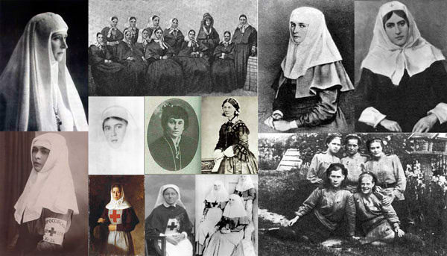
ПМ 04. Выполнение работ по профессии младшая медицинская сестра по уходу за больными
История сестринского дела

Slide 8
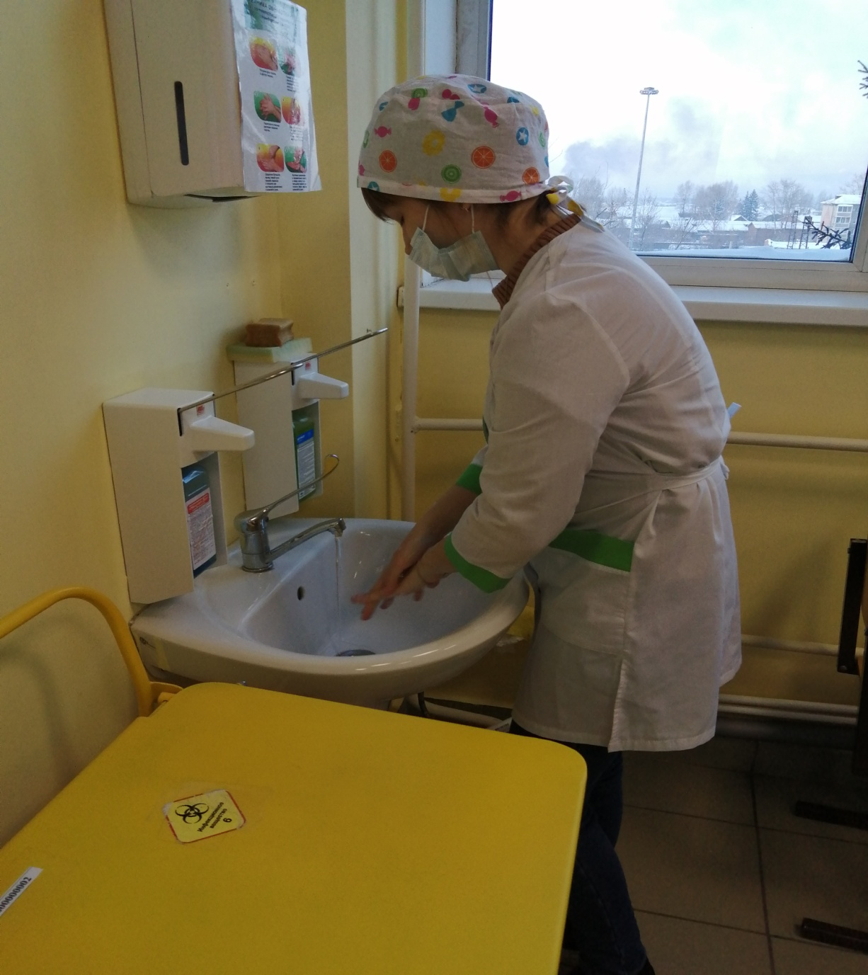
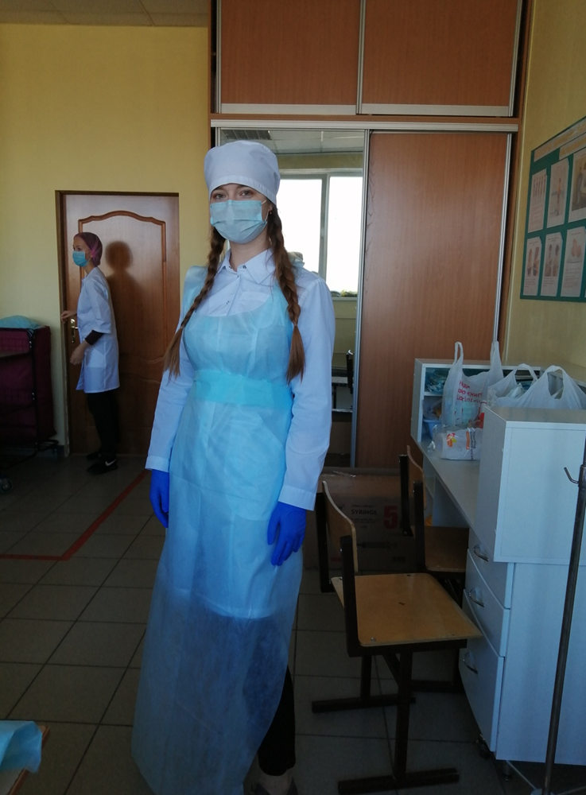
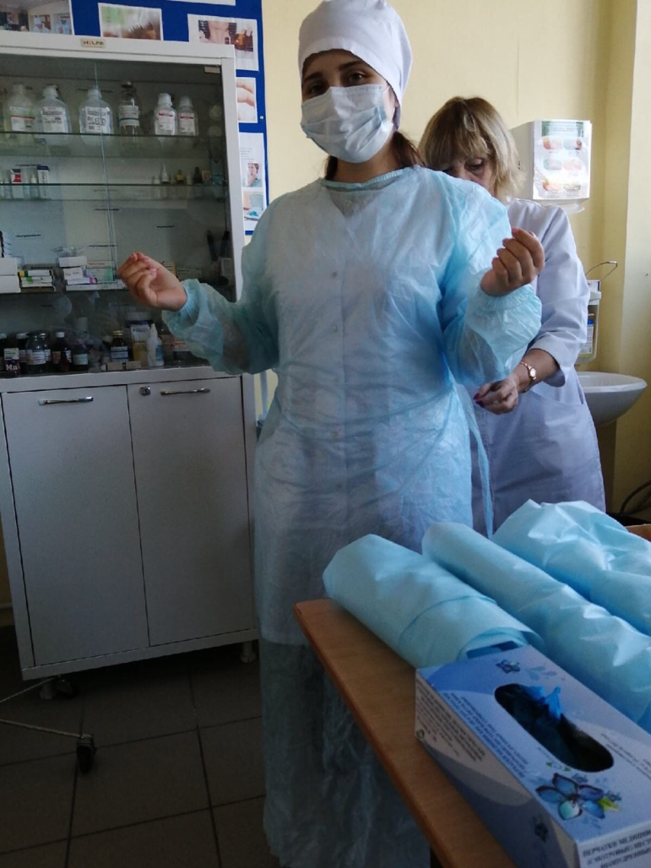
Инфекционная безопасность

Slide 9


Slide 10
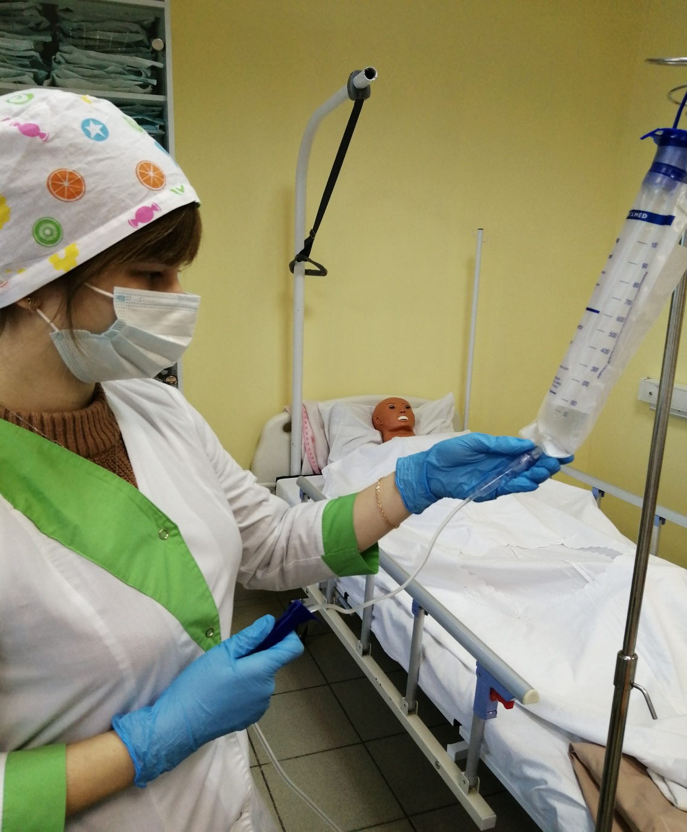
Отработка манипуляций на фантомах и статистах

Slide 11
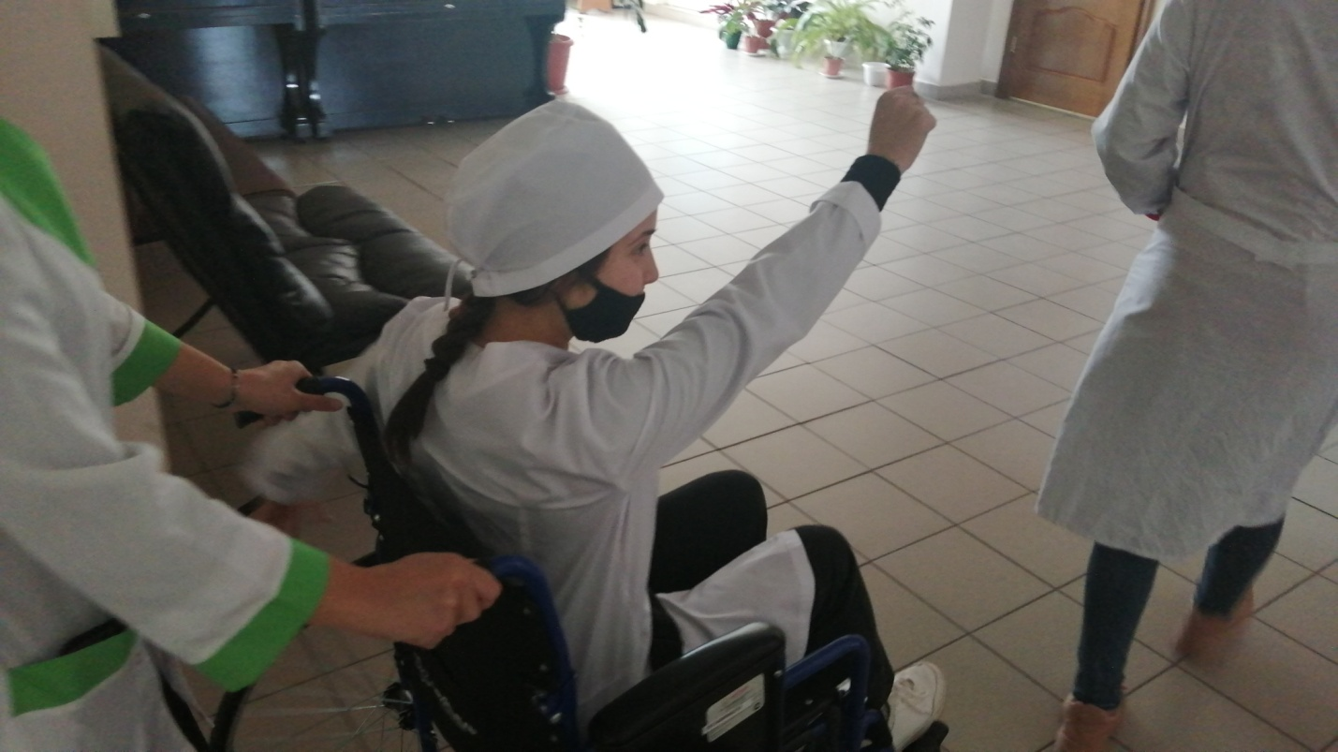
Отработка манипуляций на фантомах и статистах

Slide 12
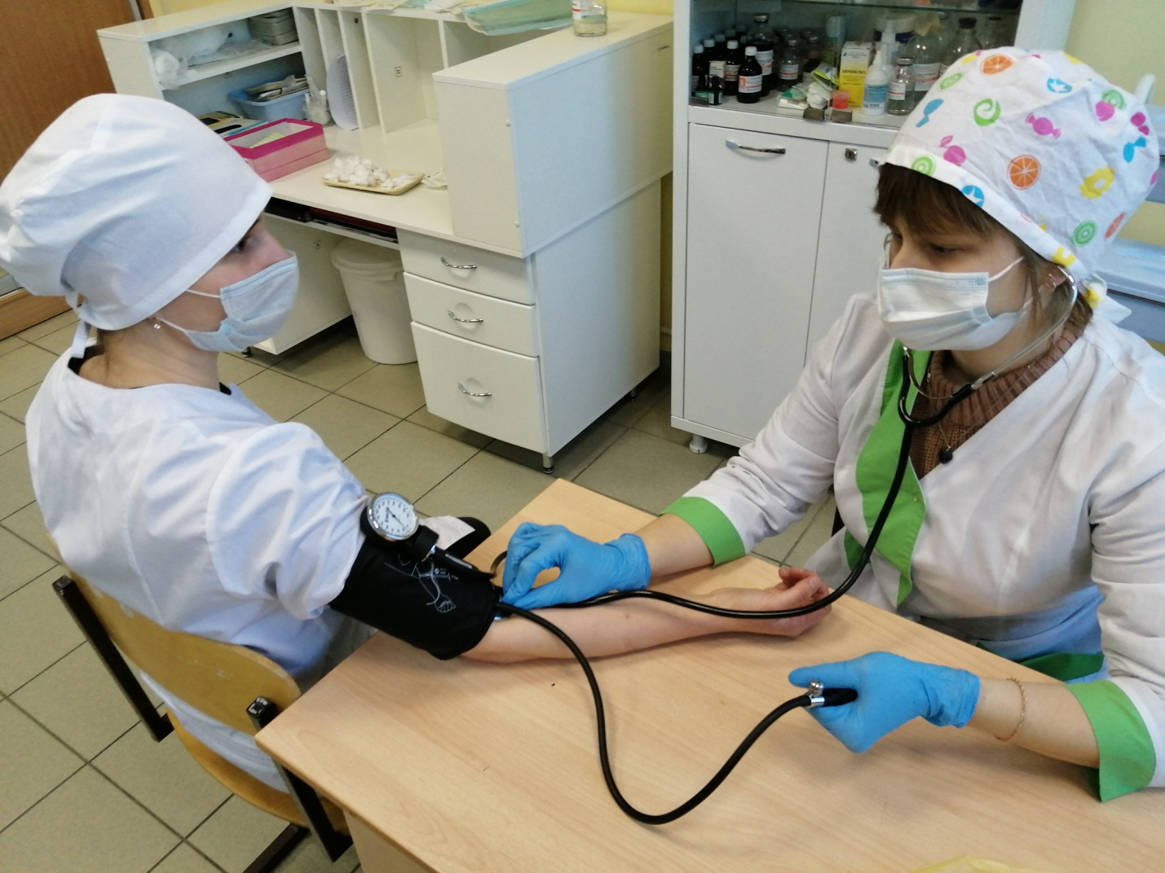

Slide 13
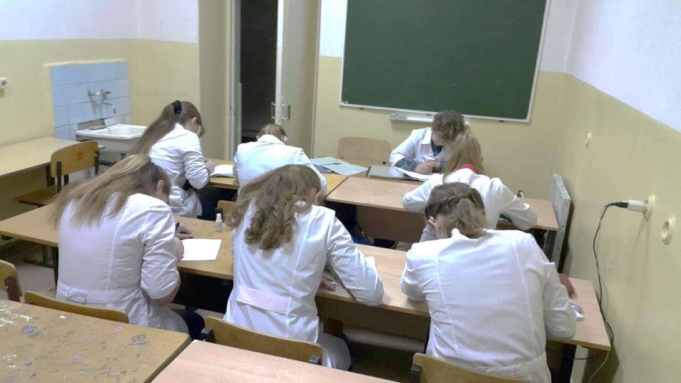
Теоретическое занятие

Slide 14
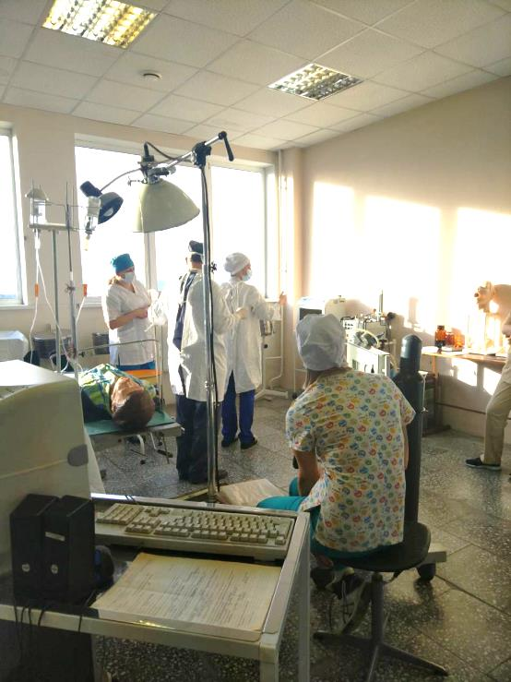
Практические занятия

Slide 15
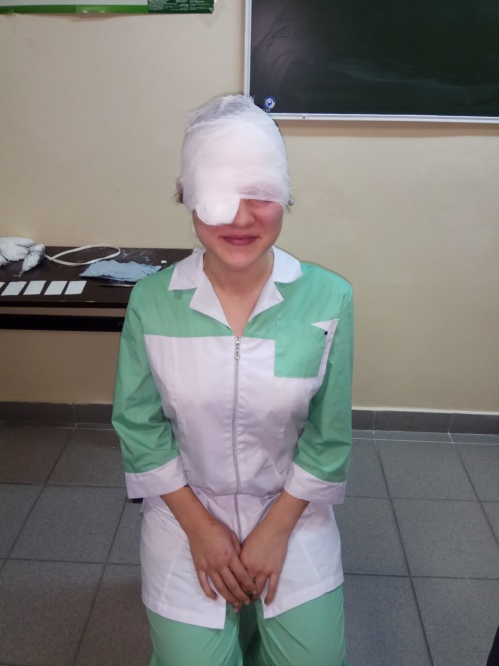
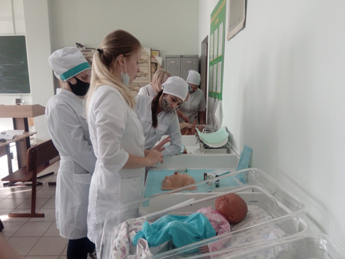
Практические занятия

Slide 16
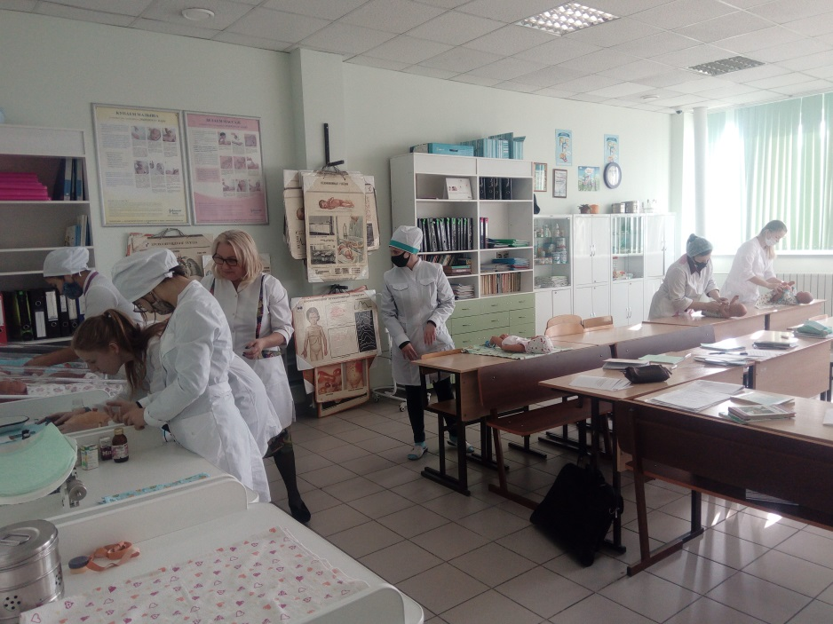
Учебная практика

Slide 17
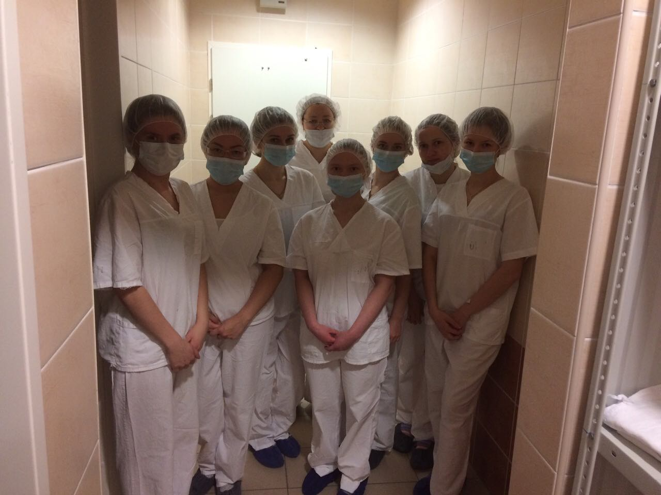
Производственная практика в медицинской организации

Slide 18
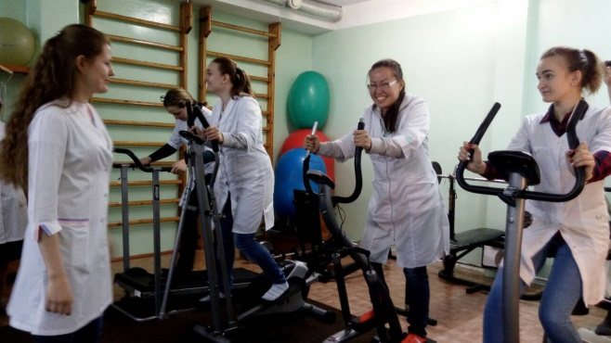
Производственная практика в медицинской организации

Slide 19
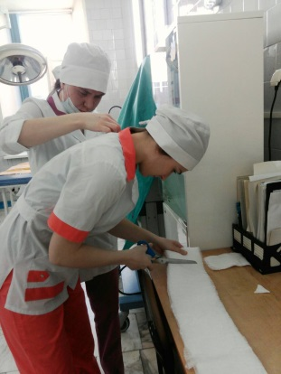
Производственная практика в медицинской организации

Slide 20
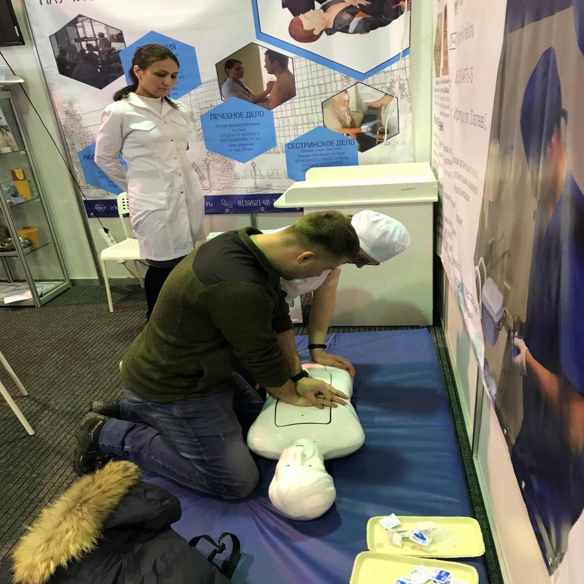
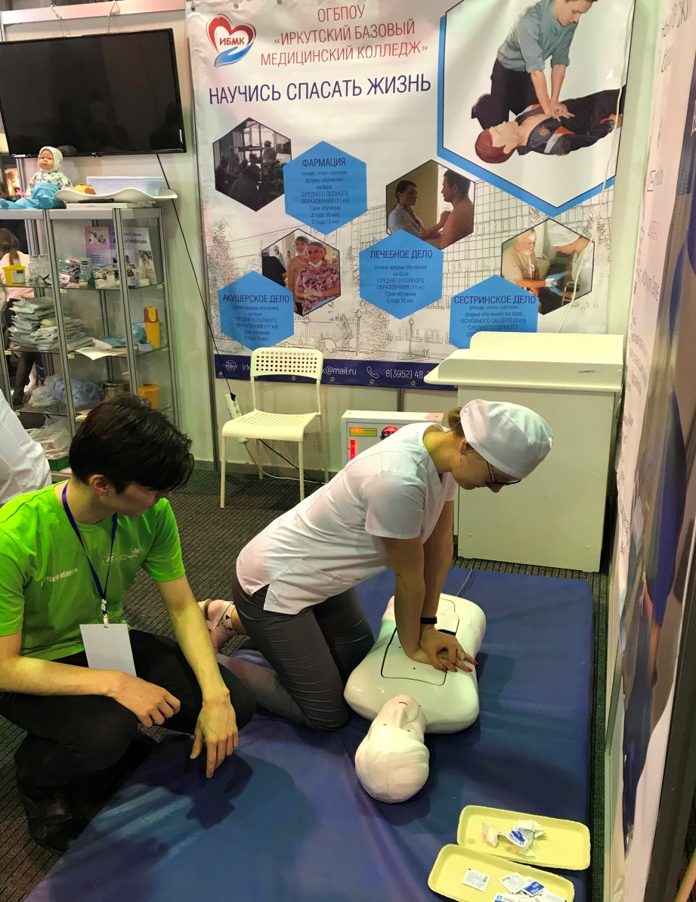
Студенты колледжа проводят мастер-класс по основам реаниматологии

Slide 21
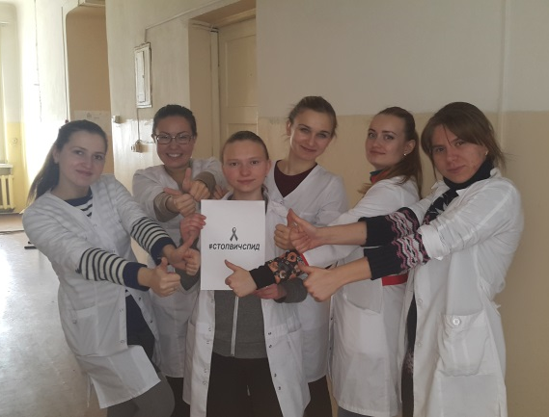
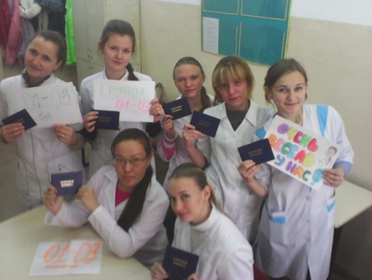
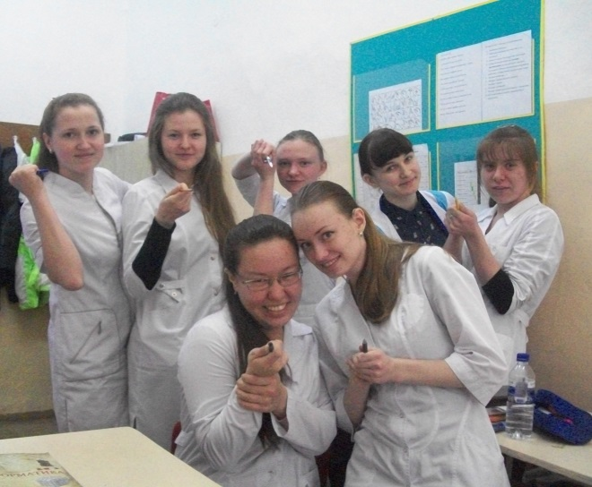
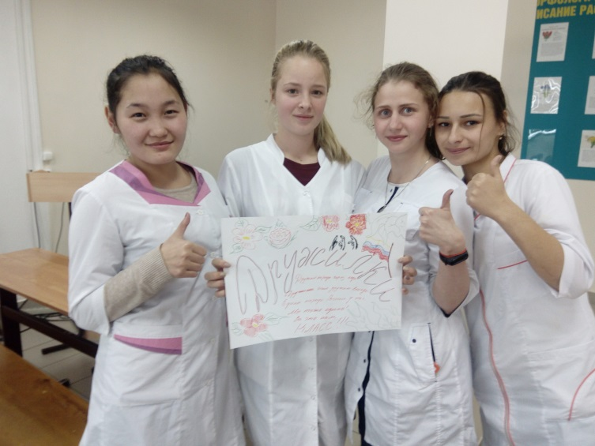
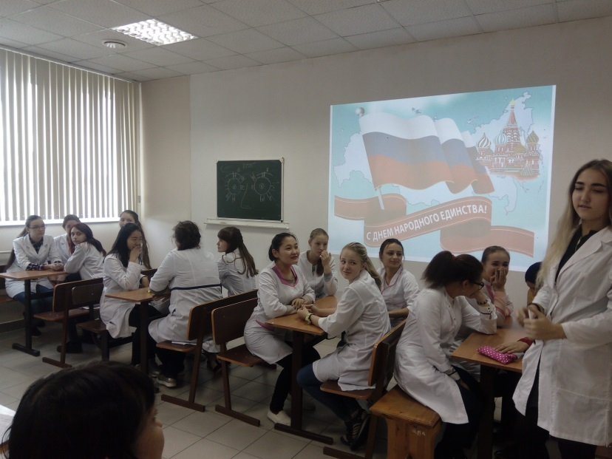
Студенты с ОВЗ
В 2014 г. в ИБМК по желанию выпускников школы-интерната № 9 открыли группу для обучения медицинских сестер с ограничением слуха

Slide 22
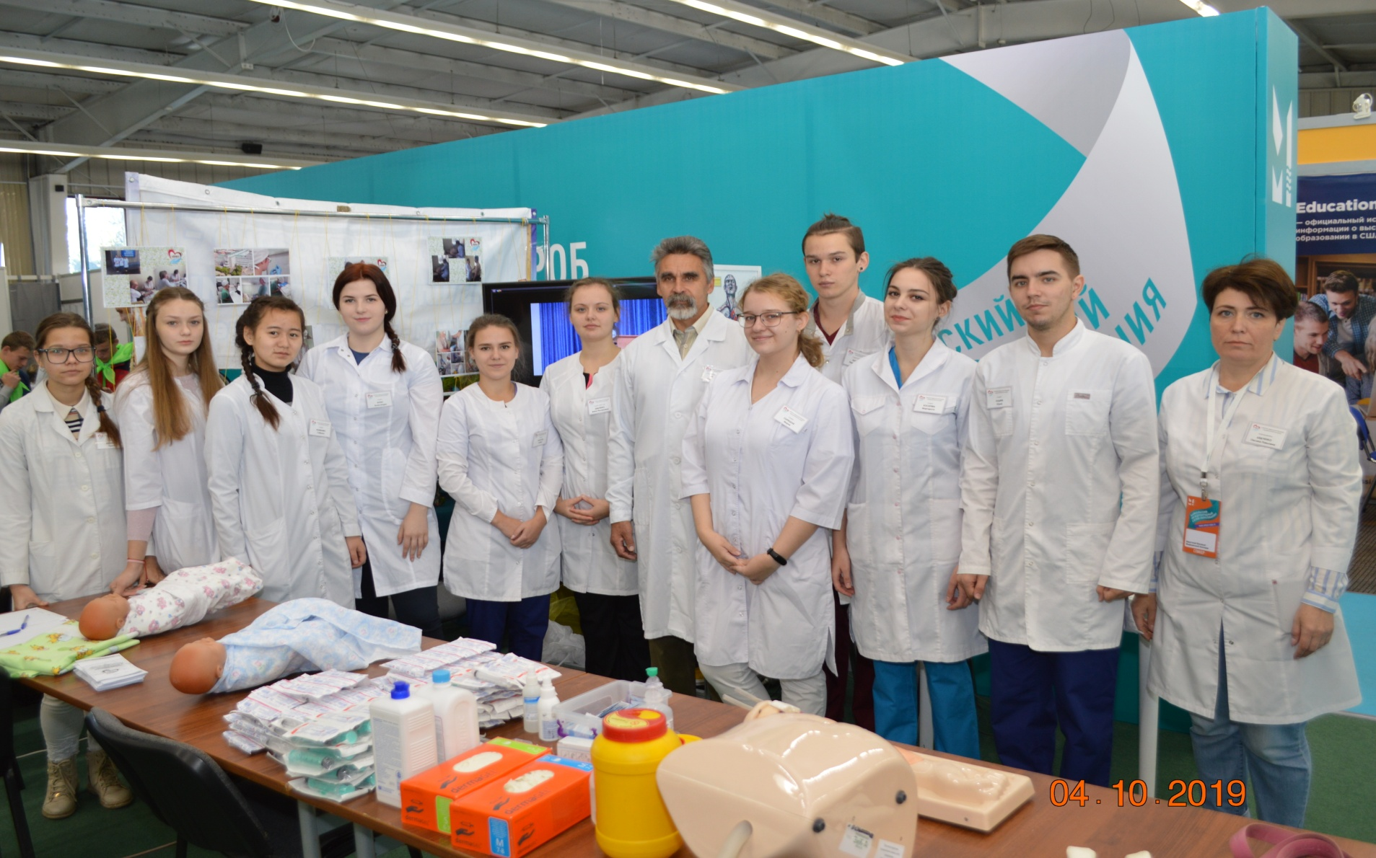
Студенты-волонтеры на IV Открытом Региональном Чемпионате WorldSkills Russia 2019

Slide 23
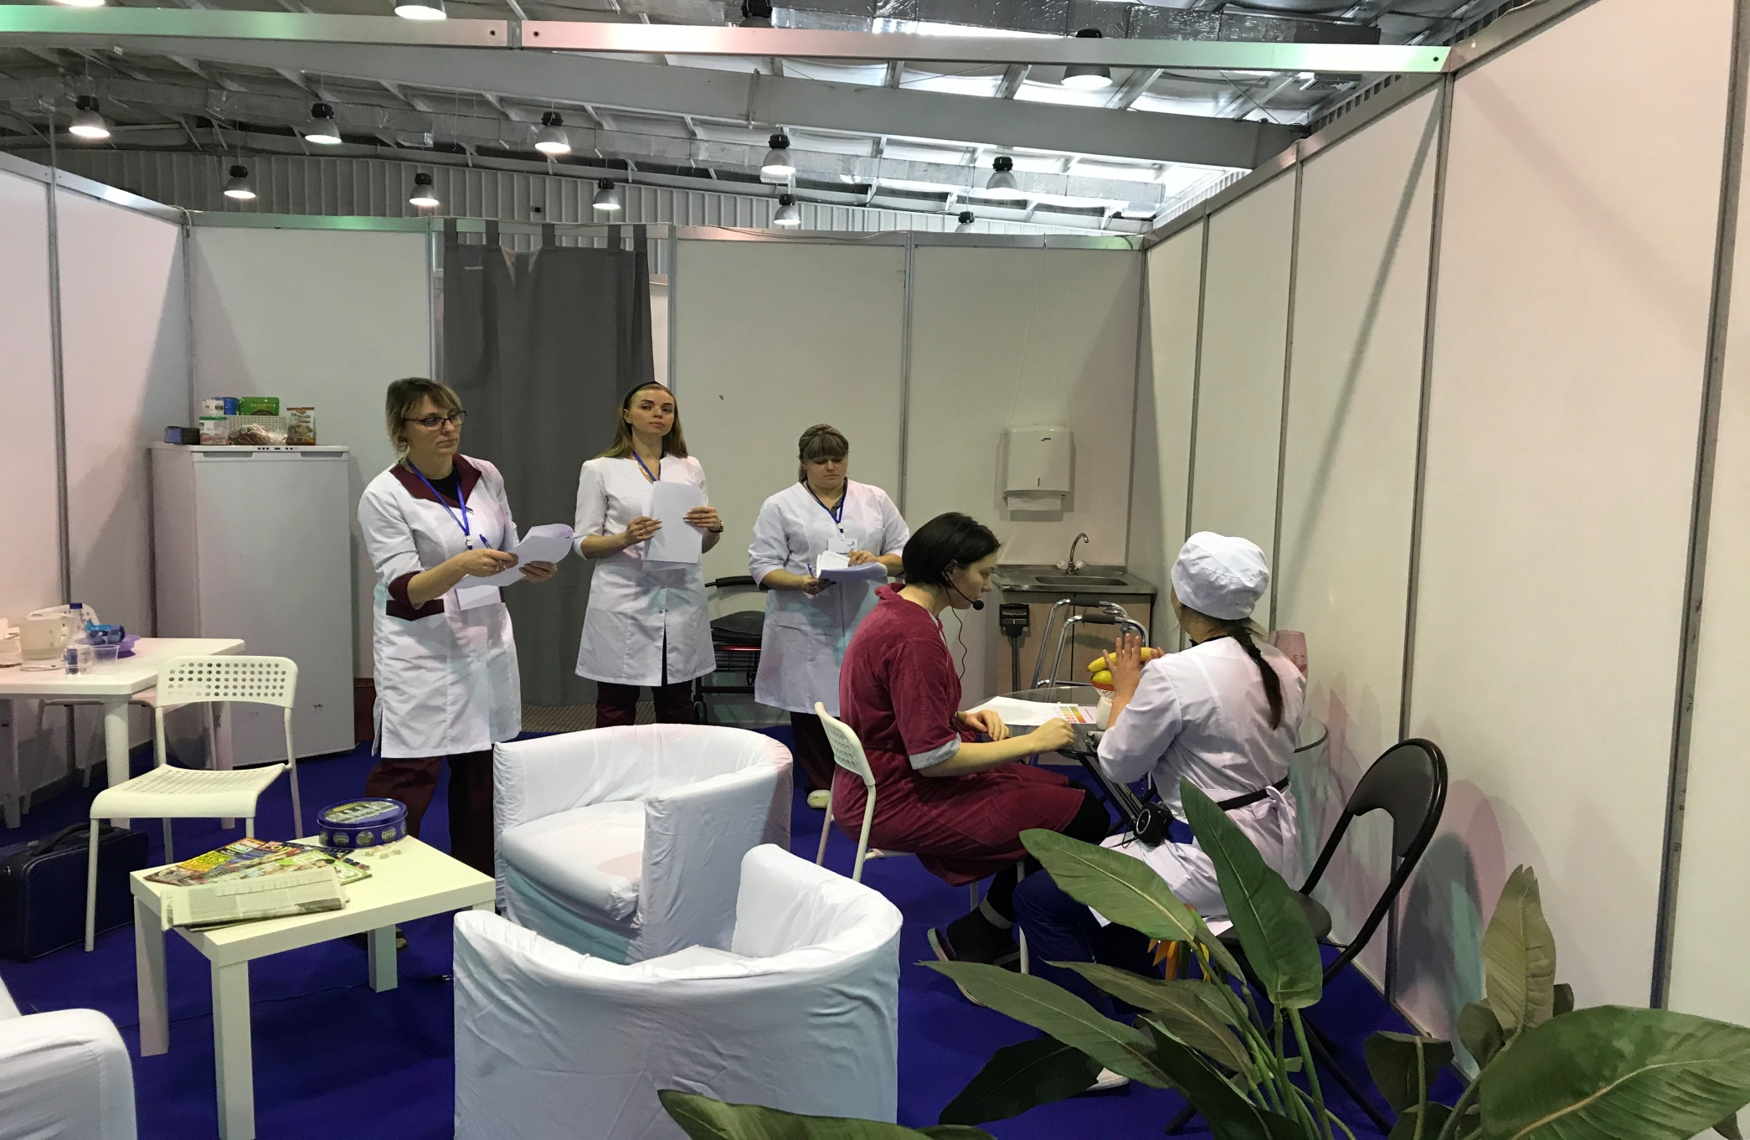
Принимаем активное участие в Региональных Чемпионатах «Молодые профессионалы» WorldSkills Russia

Slide 24
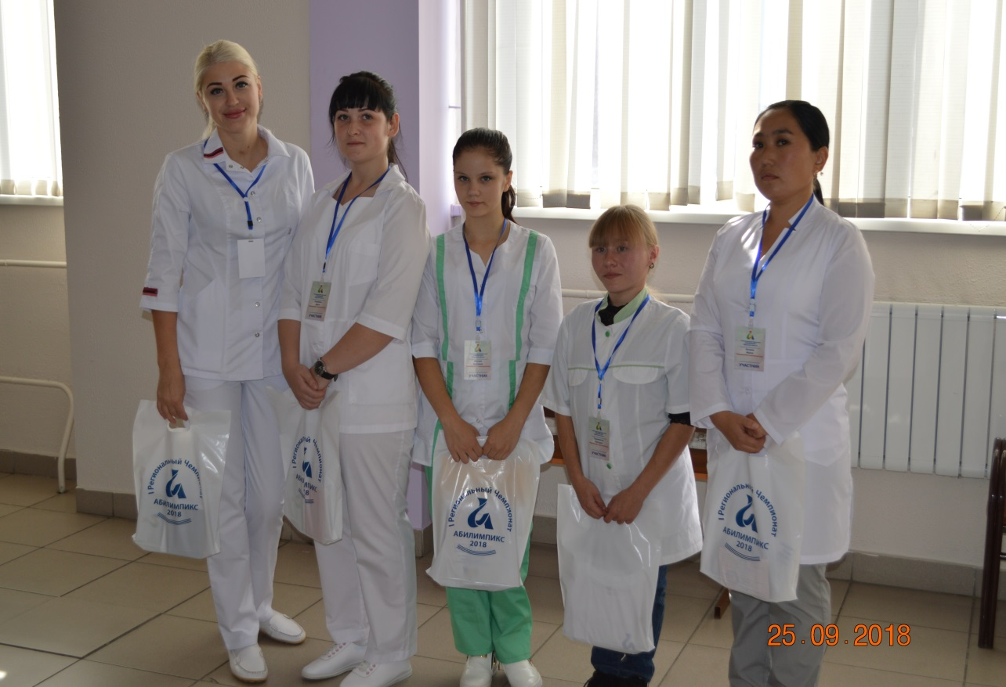
Участие студентов колледжа в региональном чемпионате Абилимпикс

Slide 25
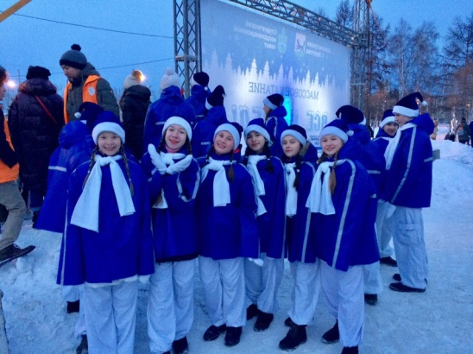
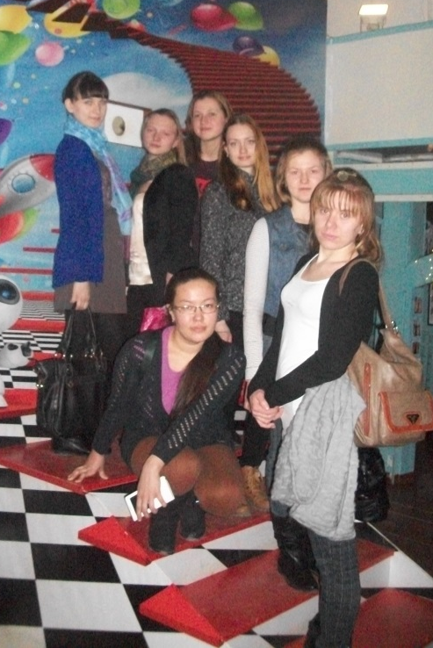
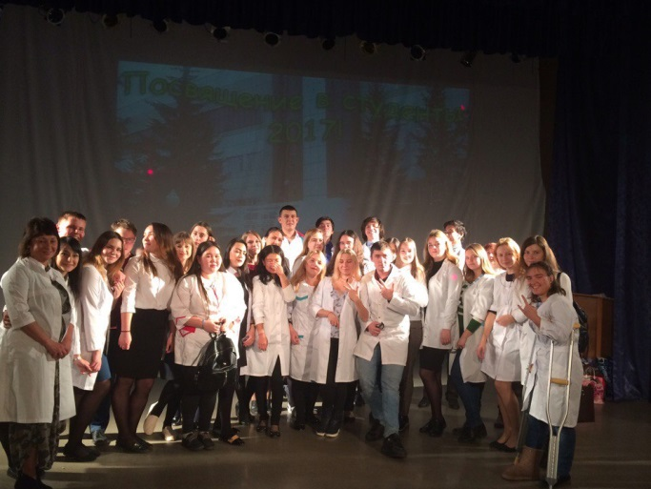
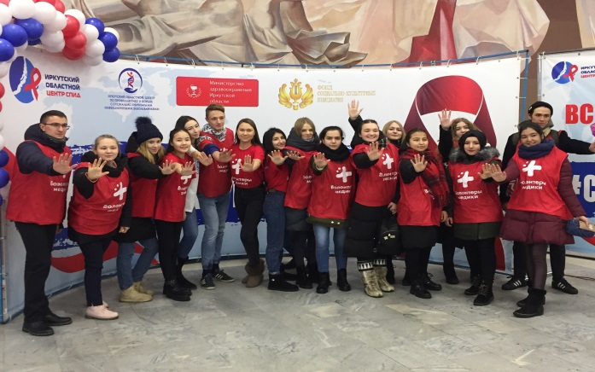
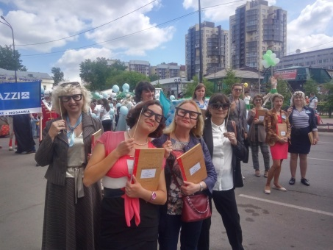
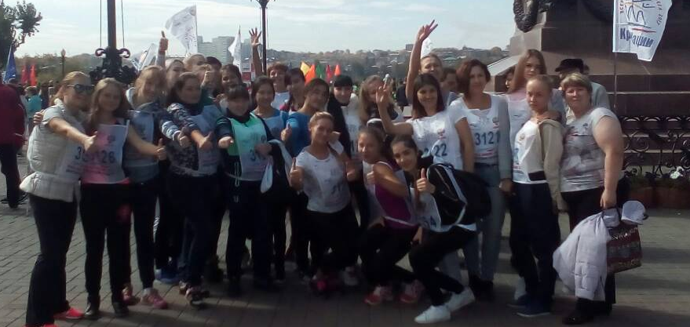
Внеучебная деятельность
Наши студенты вместе с педагогами посещают музеи, выставки, театры.
Принимают участие в городских и областных спортивных и культурно-массовых мероприятиях.
Занимаются добровольческой деятельностью.
Наш колледж - одна дружная семья!

Slide 26
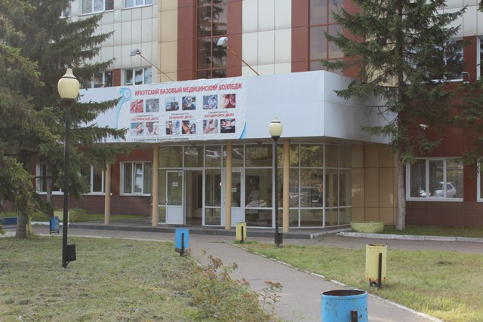
Иркутский базовый медицинский колледж
ЖДЕТ ВАС

